Slide 1

Vite - Next Generation Frontend Tooling
Brz, lagan i moćan alat za razvoj frontenda
Ana-Maria Žgela

Slide 2

Što je Vite?
Vite je novi alat za razvoj frontenda koji je brzo stekao popularnost.
Osmišljen kao zamena za tradicionalne bundlere poput Webpack-a
Izuzetno je brz, lagan i moćan.
Temelji se na projektu Vitess, koji je originalno razvio Google.
https://vitejs.dev/
Vitess je projekt otvorenog koda za skaliranje i upravljanje MySQL bazama podataka za velike, visokoopterećene aplikacije. Razvili su ga inženjeri u Googleu i koristi se u Googleovim proizvodima kao što su YouTube i Google Search.

Slide 3
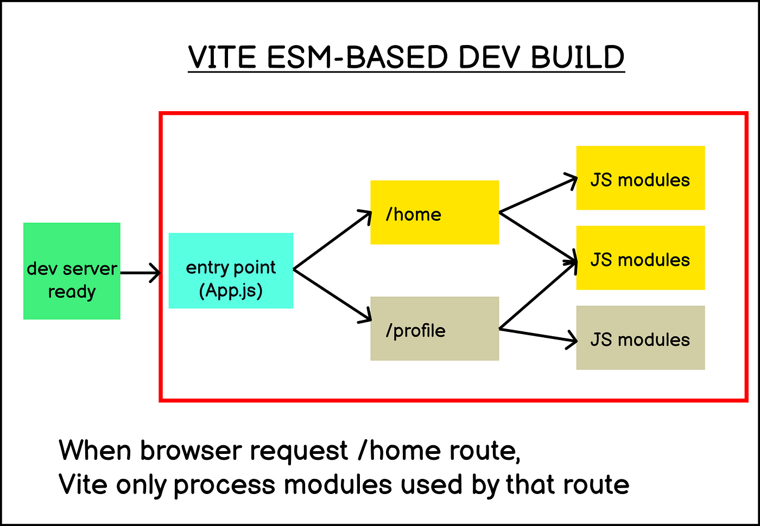
Zašto Vite?
Brzina: Vite je nevjerojatno brz i može značajno poboljšati performanse vaših frontend aplikacija.(Umesto da aplikacija bude prebundlovana u jedan veliki paket, Vite koristi ESM (ES Modules)
Lakoća: Vite je vrlo lagan i može se koristiti za izgradnju i najmanjih frontend aplikacija.
Moć: Vite je vrlo moćan i može se koristiti za izgradnju kompleksnih frontend aplikacija.
Vite podržava Hot Module Replacement (HMR), što znači da se promjene u kodu odmah reflektiraju u aplikaciji bez potrebe za ponovnim pokretanjem servera ili osvježavanjem stranice.

Slide 4
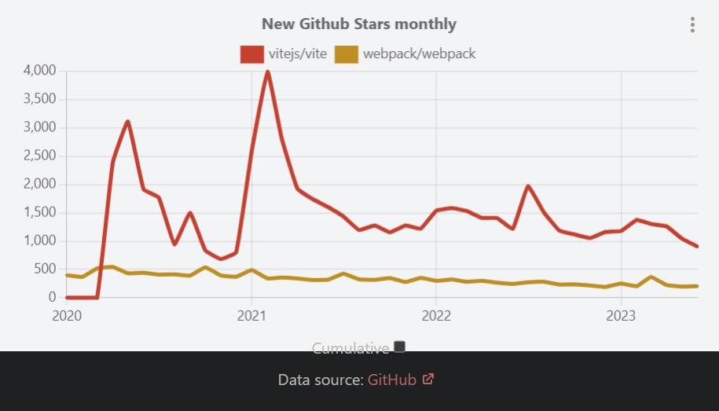
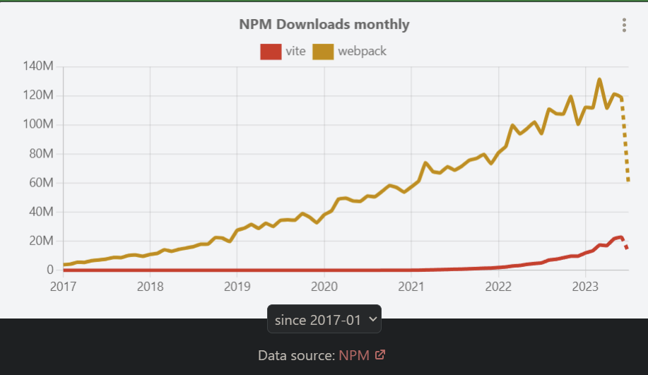
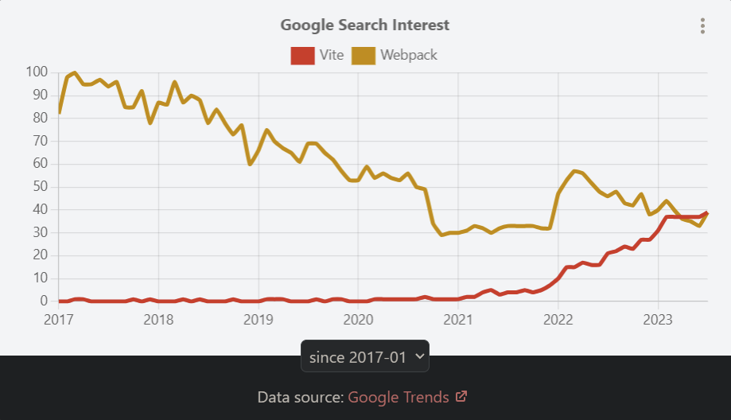
Popularnost
https://moiva.io/?npm=vite+webpack

Slide 5
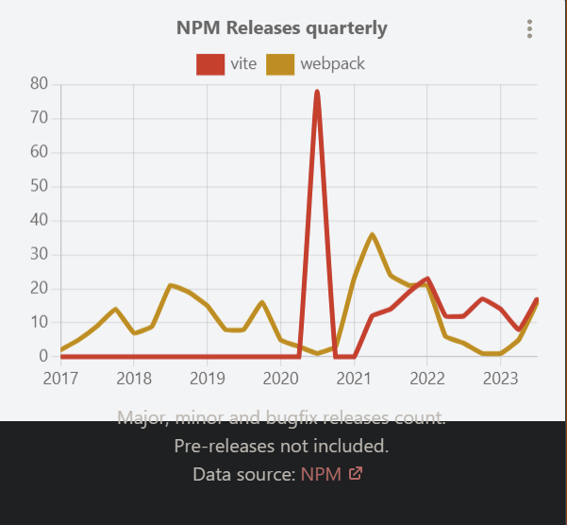
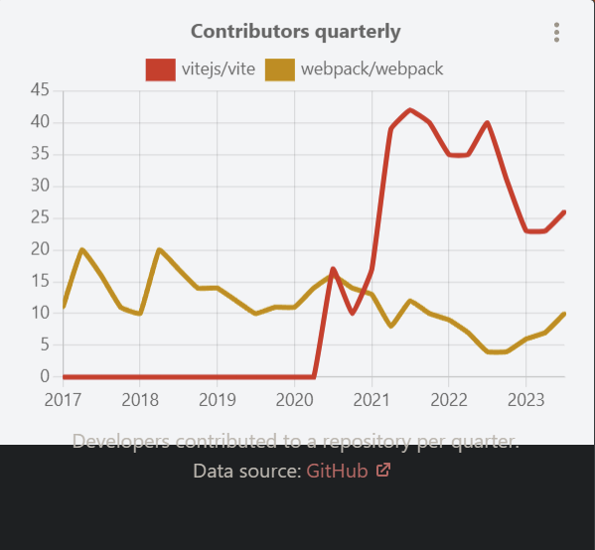
Popularnost
https://moiva.io/?npm=vite+webpack

Slide 6
Kako se koristi?
Vite se koristi tako da se kreira Vite projekt.
Prvo, trebate instalirati Vite globalno putem NPM-a ili Yarn-a.
Zatim, možete inicijalizirati novi Vite projekat komandom npm init vite ili yarn create vite.
Također se može kreirati i lokalno unutar repozitorija
Nakon inicijalizacije projekta, možete pokrenuti lokalni razvojni server komandom npm run dev.
Nakon što je Vite projekt kreiran, možete početi razvijati svoju frontend aplikaciju.
Vite će automatski sastavljati vaš kod i servirati vašu aplikaciju.

Slide 7
Prednosti
Nedostaci
Brzo vrijeme učitavanja tokom razvoja zahvaljujući HMR podršci i ESM (skupu pravila koja definiraju kako kreirati i pokrenuti Vite projekt).
Jednostavno konfiguriranje i integracija sa različitim frontend okvirima i alatima.
Prekompajliranje koda na serveru pruža dodatno ubrzanje vremena učitavanja aplikacije kod klijenta.
Vite je relativno nov alat i može biti manje stabilan ili ima manju zajednicu u odnosu na Webpack-a.
Neke naprednije funkcionalnosti, kao što je optimizacija i tree shaking, mogu biti manje razvijene u usporedbi s drugim alatima

Slide 8
Kada se koristi?
PWA - vrsta web aplikacija koje nude najbolje od oba svijeta: mobilnost i iskustvo desktop aplikacija.
PWAs se mogu instalirati na uređaje, mogu se koristiti bez internetske veze i mogu se koristiti kao aplikacije koje se puštaju u pozadini.
PWAs se mogu stvoriti koristeći standardne web tehnologije, kao što su HTML, CSS i JavaScript. To ih čini pristupačnim za razvoj i održavanje. PWAs se također mogu distribuirati putem App Storea i Google Playa, što ih čini lako dostupnim korisnicima
Primjeri: Google Maps, Pinterest, Spotify, Uber…
Vite se može koristiti za izgradnju raznih frontend aplikacija, uključujući:
Single-page aplikacije (SPAs)
Progressive web applications (PWAs)
React aplikacije
Vue.js aplikacije

Slide 9
VITE instalacija + package.json
npm init
pitat će nekoliko informacija kao što je package name (ime projekta npr Primjer)
version (default samo s enterom)
description (opis projekta)
entry point (default index.js)
ostalo isto po defaultu
npm install vite
npm install bootstrap
npm install popper
npm install sass -dev (za stil)
U package.jsonu unutar skripti:
"dev": "vite",
"build": "vite build",
"preview": "vite preview"
npm install

Slide 10
VITE file
import { defineConfig } from 'vite';
import path from 'path';
export default defineConfig({
build: {
outDir: 'public',
assetsDir: 'assets'
},
base: './',
resolve: {
alias: {
'@': path.resolve(__dirname, 'assets'),
},
},
});

